Slide 1
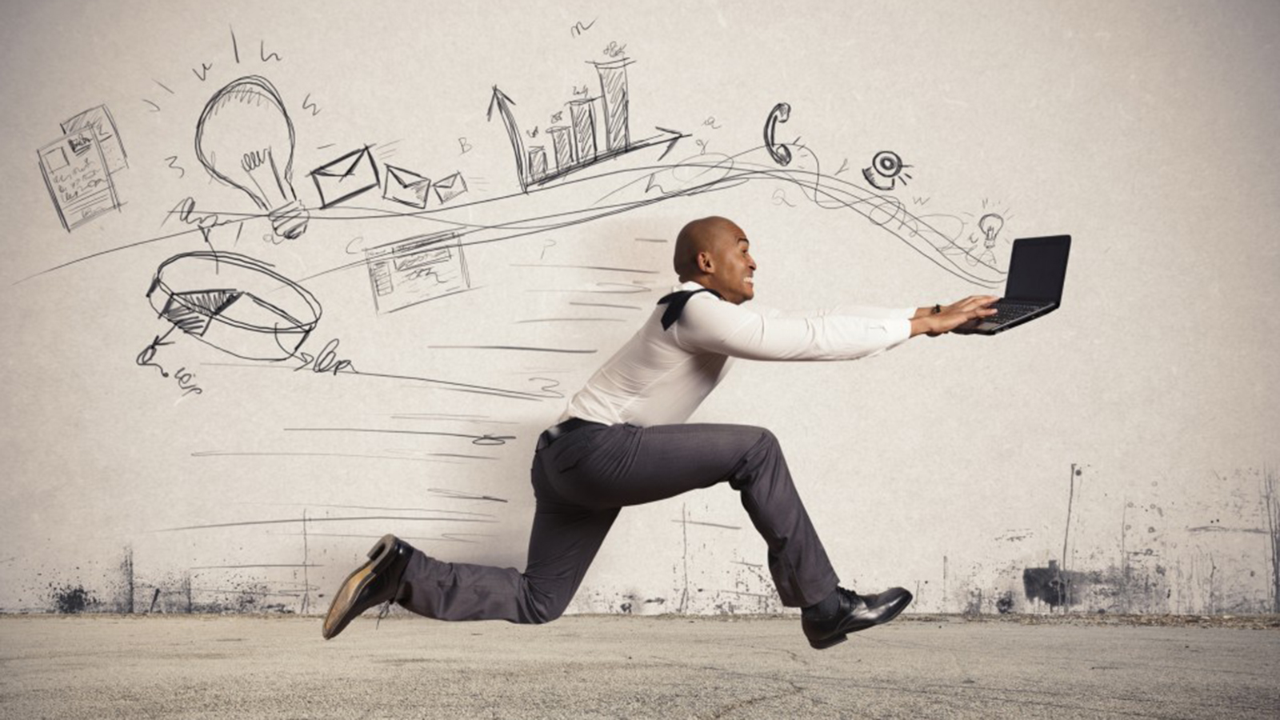
Uso del MARKETING para negocios negocios
Amanda Hoyos Espinoza
Bermejo, junio del 2017

Slide 2
¿Qué es Marketing?
¿Qué NO es Marketing?
Marketing NO es Ventas
Marketing NO es Publicidad
Marketing no es Estudio de Mercado
Entonces… ¿Qué es Marketing?
Ventas es un objetivo de Marketing.
Publicidad Es una herramienta del Marketing.
Estudio de Mercado es una herramienta del Marketing.
Notes:
El Marketing empieza antes de las ventas con la identificación de la necesidad, estudio de mercado, diseño, prueba, creación lanzamiento del producto y/o servicio; y luego de la venta continúa con el seguimiento y postventa.

Slide 3
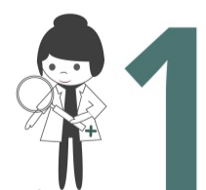
Marketing - Definiciones
El verdadero marketing comienza con los clientes, con sus características demográficas, sus valores y necesidades relacionados.
No se pregunta “¿Qué queremos vender?”, sino “¿Qué quiere comprar el cliente?”. No se dice “Esto es lo que hace nuestro producto o servicio”, sino “Estas son las satisfacciones que el consumidor busca”.
Peter Drucker, 1979

Slide 4
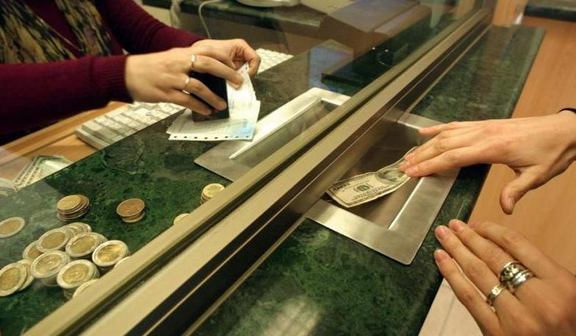
Marketing - Definiciones
“Proceso social y administrativo por medio del cuál los individuos y los grupos obtienen lo que necesitan y desean mediante la creación y el intercambio de productos y valores con otros”.
Kotler y Armstrong 2008

Slide 5
NECESIDADES, DESEOS Y DEMANDAS
Se transforman
Estimulan
Necesidades
Deseos
Demandas
Identificar
Oportunidades
Generar
Estímulos
Vender de forma
rentable
Forma que adopta una necesidad humana moldeada por la cultura y la personalidad individual.
1.Comer 2.Símbolo de distinción 3.desplazarse.
Deseos humanos respaldados por el poder de compra.
1.Restaurante/tienda 2.Joya/Coche de lujo 3.Autobús/coche
Estado de carencia percibida.
1.Hambre 2.reconocimiento social
3.desplazarse.
Notes:
NECESIDAD: Estado de carencia percibida.
DESEO: Forma que adopta una necesidad humana moldeada por la cultura y la personalidad individual.
DEMANDAS: Deseos humanos respaldados por el poder de compra.

Slide 6
PRODUCTO, SERVICIOS Y EXPERIENCIAS
Producto
Es todo aquello que se ofrece en el mercado para satisfacer un deseo o una necesidad. (Tangibles)
Bienes
Cualquier actividad o beneficio que una parte
puede ofrecer a otra y que es básicamente intangible y no tiene como resultado la propiedad de algo. (inTangibles)
Servicio
Experiencias
Representan lo que la compra del producto o servicio hará por el consumidor.

Slide 7
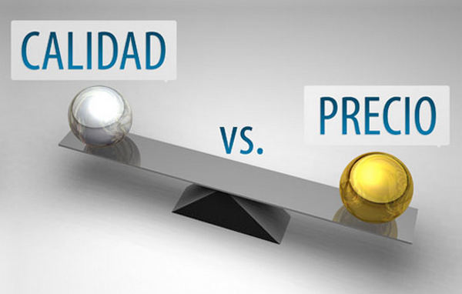
Valor, satisfacción y calidad
Valor Para el cliente
Satisfacción
Calidad
Diferencia entre los valores que el cliente obtiene al poseer y usar un producto y los costes de obtener el producto
Es la medida
en que el desempeño
percibido de un producto
concuerda con las
expectativas del comprador.
Características de un producto
o servicio que afectan su
capacidad para satisfacer
las necesidades expresas o
implícitas de los clientes.

Slide 8
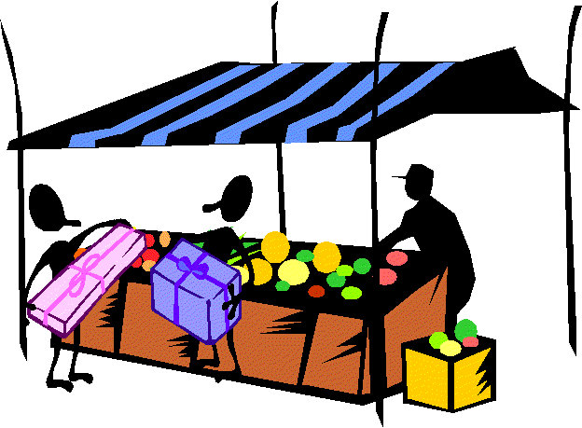
¿Qué es el Mercado?
Es el conjunto de todos los compradores reales
y potenciales de un producto o servicio.

Slide 9

La Función del Marketing es:
Satisfacer necesidades.

Slide 10
Las 4 P del Marketing
Producto
Precio
Plaza
Promoción
P
P
Producto
Precio
P
P
Promoción
Plaza

Slide 11
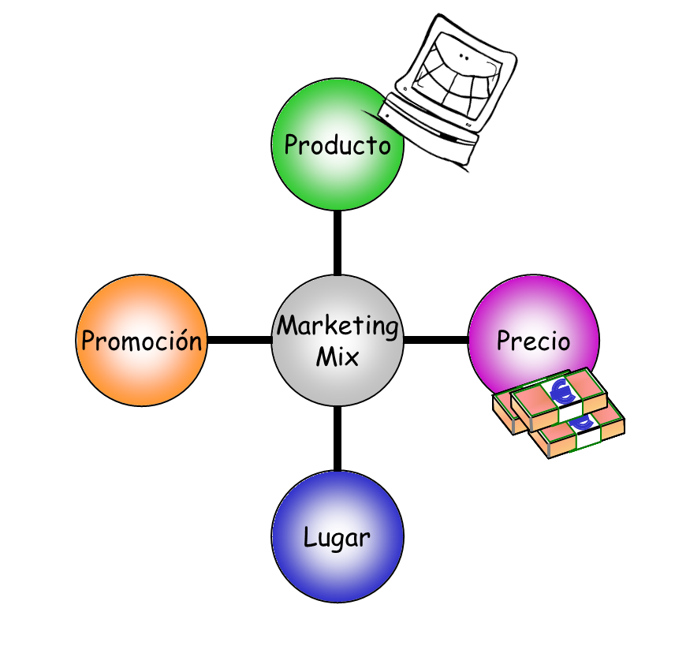
DEFINICIÓN MARKETING MIX
Manera de combinar las variables controlables para estimular de forma adecuada y permanente los mercados, considerando los efectos que las no controlables ejercen sobre las decisiones de los clientes y prospectos.
Variables
Controlables | No Controlables
 | Mercado Competencia Entorno
Social
Cultural
Demográfica
Político
Legal
Tecnológico
Ecológico/Medioambiental
Étnico
Religioso
Económico
Notes:
Variables no controlables: Competencia, cultura, demografía, geografía, política, Economía. Tecnología, Legales.

Slide 12
Producto
P
Producto
Producto
a. Productos de conveniencia
b. Productos de compra (Esporádica)
c. Productos de especialidad
d. Productos no buscados
1. Bienes de consumo: Dirigidos al consumidor final.
Es todo aquello que se ofrece en el mercado para satisfacer un deseo o una necesidad.
2. Bienes industriales: Dirigidos a empresas, industrias, instituciones, organizaciones, etcétera.
a. Insumos y materia prima
b. Activos y bienes de capital
c. Suministros y servicios

Slide 13
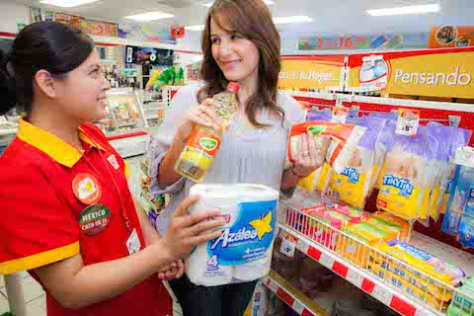
Producto
1. Bienes de Consumo
P
Productos de conveniencia
De compra frecuente o regular, no requiere mucha planificación, comparación, ni gran esfuerzo por parte del consumidor para conseguirlo.
Ejemplos
Alimentos, artículos de limpieza personal

Slide 14
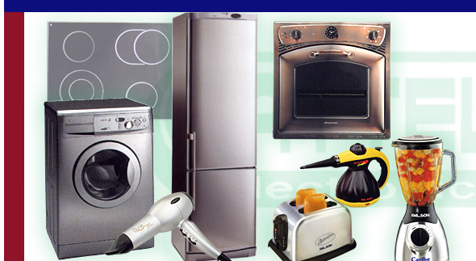
Producto
1. Bienes de Consumo
P
Productos de compra (Esporádica)
Compra menos frecuente, requieren cierto grado de planificación y comparación, y de información.
Ejemplos
Electrodomésticos, ropa, muebles, vehículos

Slide 15
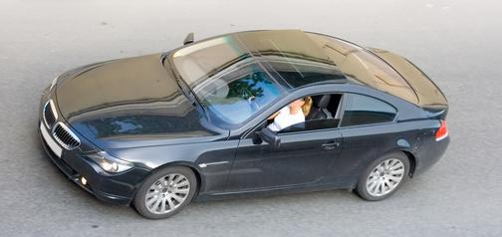
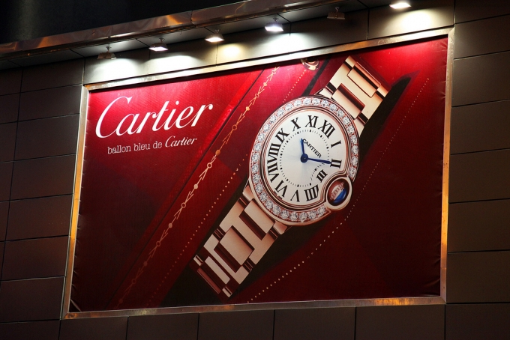
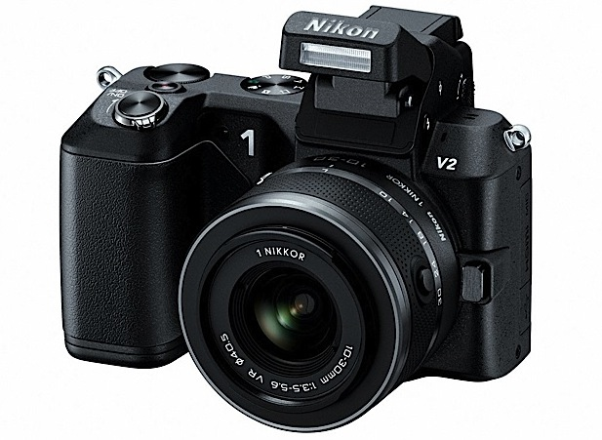
Producto
1. Bienes de Consumo
P
Productos de especialidad
Productos de características únicas, identificación de marca, poca comparación, baja sensibilidad al precio.
Ejemplos
Artículos de lujo y bienes exclusivos

Slide 16
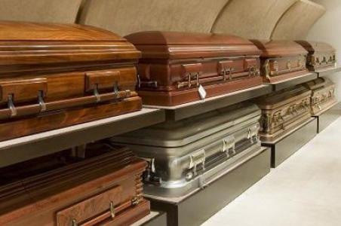
Producto
1. Bienes de Consumo
P
Productos no buscados
Desconocidos, o que no se piensa comprar. Algunos incluso con demanda negativa.
Ejemplos
Seguros, donaciones

Slide 17
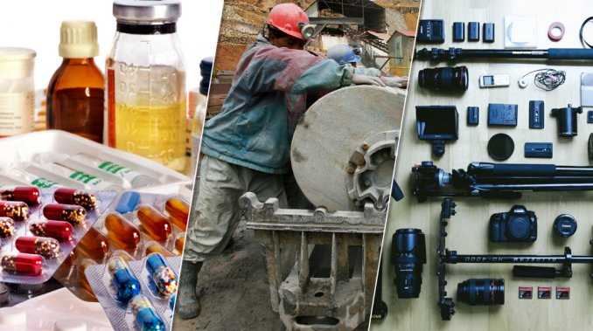
Producto
2. Bienes Industriales
P
Insumos y materia prima (Usualmente para transformación)
Activos y bienes de capital (Equipamiento)
Suministros y servicios (Soporte operacional)

Slide 18
Producto
Decisiones estratégicas
P
Atributos
Marca
Envasado
Etiquetado
Servicios de apoyo

Slide 19
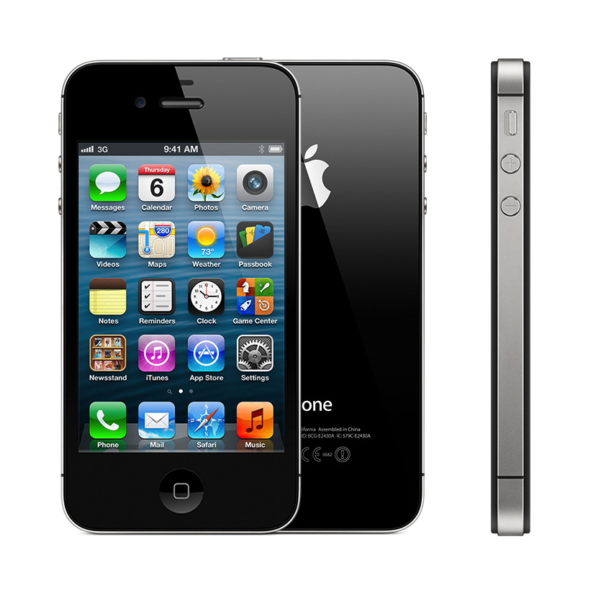
Producto
Decisiones estratégicas
P
Atributos:
Calidad: Nivel de calidad y consistencia (Que el nivel de calidad sea el que se promete).
Características del producto: Todo lo que se suma sobre el beneficio central. Áreas claves para la diferenciación. Ecuación de valor vs. Costo.
Diseño: Apariencia y performance.

Slide 20
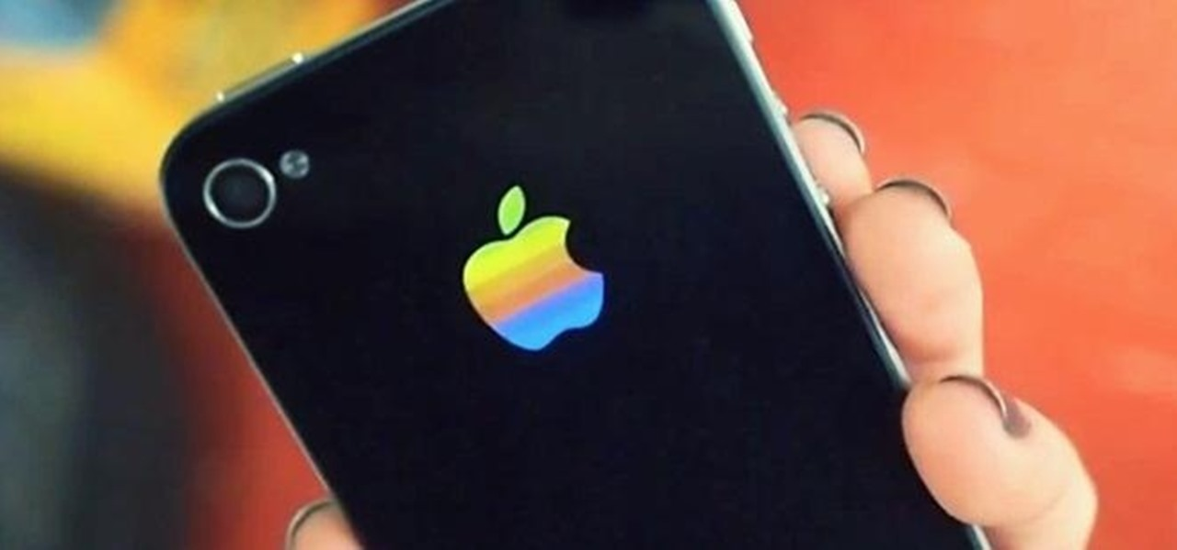
Producto
Decisiones estratégicas
P
Marca:
Nombre, término, letrero, símbolo, diseño, o combinación de ellos, que identifica a un bien o a su productor, y lo diferencia de los demás.
Le permite al consumidor identificar al producto, crear una historia de relación con ella, asociar el producto a un historial de calidad. Para el productor, es una forma de distinguirse de la competencia, y una variable sobre la cual desarrollar la lealtad del consumidor.

Slide 21
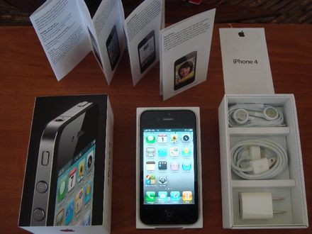
Producto
Decisiones estratégicas
P
Envasado
3 niveles: Recipiente, Empaque y Embalaje.
Debe colaborar con el MKT Mix: Consistencia.
Un buen empaque es un factor decisivo en P.O.P.(publicidad en el punto de venta)
Consideraciones de reciclaje, medio ambiente y seguridad (infantes, productos inflamables).

Slide 22
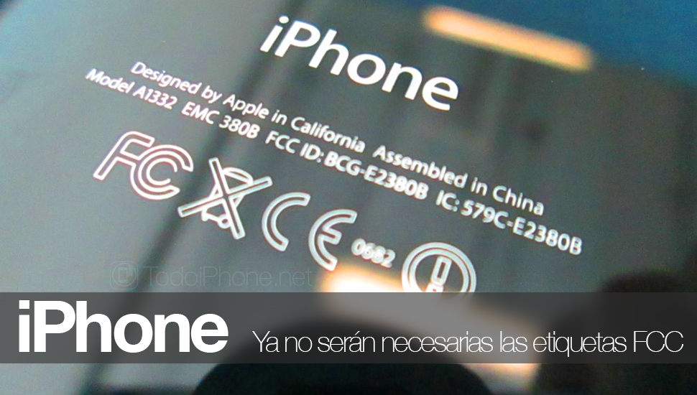
Producto
Decisiones estratégicas
P
Etiquetado
Identifica al producto y productor.
Lo clasifica.
Puede describirlo.
Debe promoverlo. (P.O.P.)
Contiene información adicional: Contenido nutricional, advertencias y texto legal, precios sugeridos.

Slide 23

PRECIO
P
Cantidad de dinero que los clientes tienen que pagar por un determinado producto o servicio.
Es el Valor que está dispuesto a pagar el Cliente por un producto que le satisfaga su necesidad y, a la vez, permita ganancias razonables para la empresa.
El precio representa la única variable de la mezcla de mercadotecnia que genera ingresos para la empresa, el resto de las variables generan egresos.
Precio

Slide 24
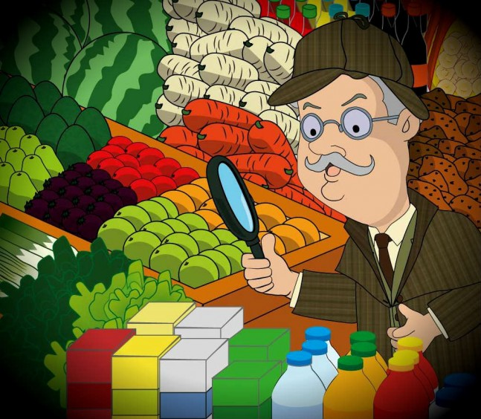
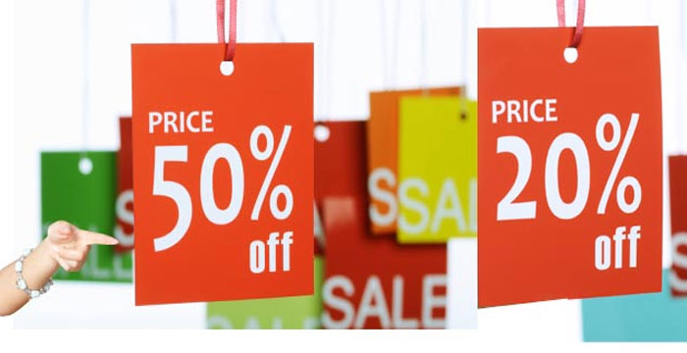
VARIABLES DEL PRECIO
P
Precio
Precio de Lista
Descuentos
Complementos
Periodo de pago
Condiciones de crédito

Slide 25

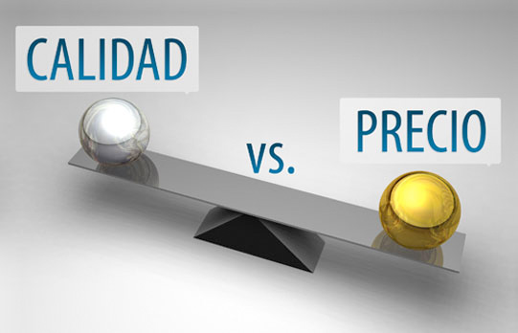
CRITERIOS PARA DETERMINAR
LOS PRECIOS
P
Precio
Los costos
Los precios de la Competencia
Los Ingresos de mis Clientes
Demanda y la Oferta
Precios Reglamentados
El Prestigio del producto

Slide 26
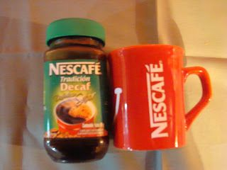
PROMOCIÓN
P
Todas aquellas actividades por medio de las cuales, se informan y motivan a las personas a comprar productos o a actuar o inclinarse favorablemente hacia ideas, personas o instituciones. Lo que busca es Informar, persuadir y recordar.
Promoción

Slide 27
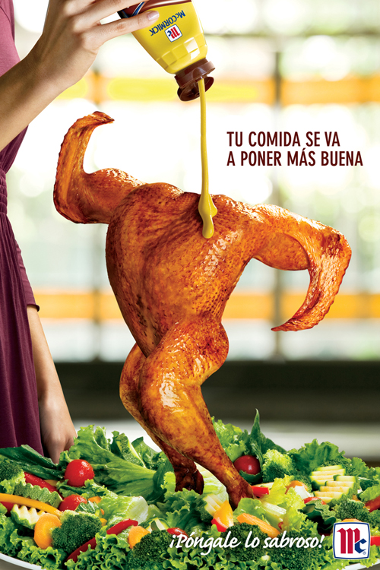
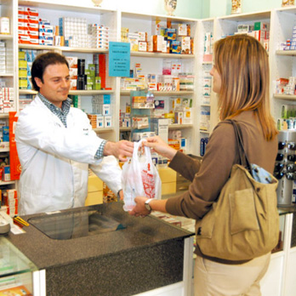
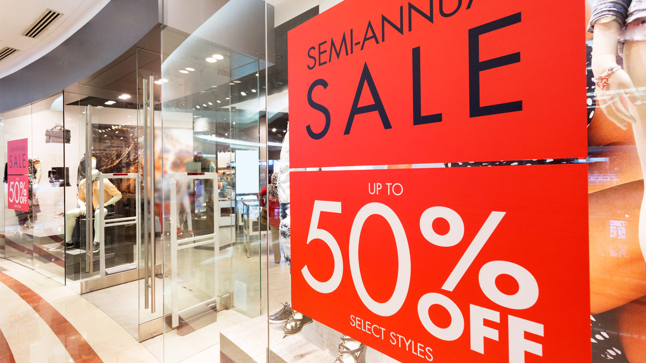
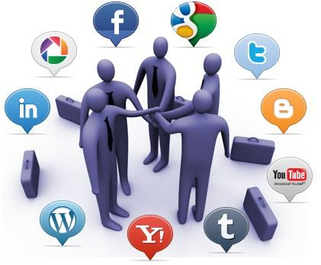
PROMOCIÓN
P
Promoción
VARIABLES DE LA PROMOCIÓN
Publicidad
Venta Personal
Promoción de Ventas
Relaciones Públicas
Telemercadeo
Propaganda

Slide 28
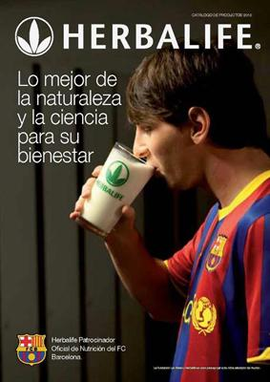
PUBLICIDAD
P
Promoción
(en inglés: advertising) es considerada como una de las más poderosas herramientas de la mercadotecnia, específicamente de la promoción, que es utilizada para dar a conocer un determinado mensaje relacionado con productos, servicios, ideas u otros, a su grupo objetivo.

Slide 29
PUBLICIDAD
Medios publicitarios tradicionales
P
Promoción
televisión: aún el medio más efectivo, pero a la vez el más costoso, se utiliza principalmente para productos o servicios de amplio consumo masivo.
radio: le sigue en efectividad y costos a la televisión.
prensa escrita: diarios y revistas de diferentes temas.
Internet: ya sea creando nuestra propia página web, poniendo anuncios publicitarios en forma de banners en otras páginas relacionadas a nuestro producto.
teléfono: a través de llamadas en donde ofrezcamos nuestros productos.
correo: ya sea el tradicional o el electrónico,

Slide 30
PUBLICIDAD
Medios publicitarios alternativos
(BTL-Below the line)
P
Promoción
ferias: podemos alquilar algún puesto o stand y promocionar nuestros productos
campañas de degustación: podemos crear un pequeño puesto de degustación que se encargue de promocionar nuestro producto, ya sea en mercados, supermercados, tiendas, bodegas, etc.
campañas publicitaras en actividades, eventos o cualquier lugar en donde concurra nuestro público objetivo, y podamos difundir o hacer conocer nuestro producto o marca.
auspicio de alguien, de alguna institución o de alguna otra empresa (publicidad no pagada), por ejemplo, podemos auspiciar a algún deportista conocido (sin necesidad de que sea famoso), por ejemplo, si nuestro producto son prendas de vestir para damas, podemos auspiciar a alguna modelo conocida en el medio.

Slide 31
PUBLICIDAD
…(BTL-Below the line)
P
Promoción
anuncios impresos que se colocan en camiones o furgonetas de reparto, o en vehículos de propiedad de la empresa, o que se colocan en vehículos de transporte público o en los taxis. Aunque cada vez más este medio publicitario abarca cualquier tipo de vehículo.
anuncios impresos que se colocan en las cajas, empaques o bolsas destinadas a conservar o transportar al producto.
afiches, carteles, volantes, paneles, folletos, calendarios, etc.
llaveros, lapiceros, cartucheras, y otros productos similares que lleven la marca de nuestro negocio, y que obsequiemos a nuestros clientes.
y, por último, el medio más eficiente: el producto en sí mismo, ofrecer un producto de muy buena calidad que satisfaga de tal manera al consumidor, que éste lo recomiende a otros. Publicidad conocida como publicidad “boca a boca”.

Slide 32
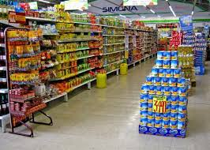
PLAZA
P
Plaza
La plaza también es llamada canal, sitio, entrega, distribución, ubicación o cobertura. Es decir, cómo ponen a disposición de los usuarios las ofertas y las hacen accesibles a ellos.
Un canal de distribución es la ruta o camino que sigue un producto al ser transferida su propiedad, directa o indirectamente, desde su fabricante hasta el consumidor o cliente final, por el conducto de intermediarios.

Slide 33
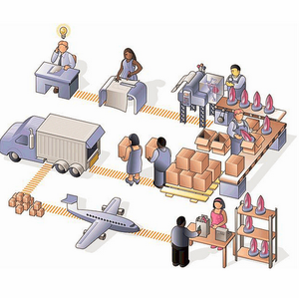
PLAZA
VARIABLES DE LA PLAZA
P
Plaza
Canales
Cobertura
Surtido
Ubicaciones
Inventario
Transporte
Logística

Slide 34
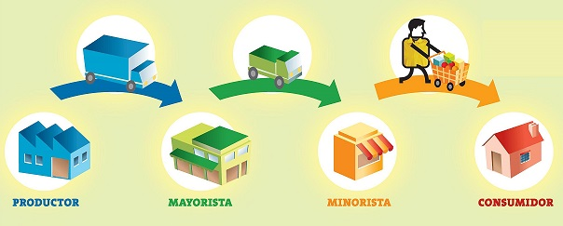
PLAZA
VARIABLES DE LA PLAZA
P
Plaza
Tipos de Canales
Venta Directa: Es la que realizo personalmente como empresario o a través de mis vendedores en mis locales o puntos de venta en el centro comercial; puerta a puerta, a domicilio o por Internet.
Venta con Intermediarios: Es la venta en donde uso uno o más distribuidores entre mi empresa y el Cliente final.

Slide 35
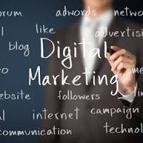

Slide 36
Gracias

